Slide 1
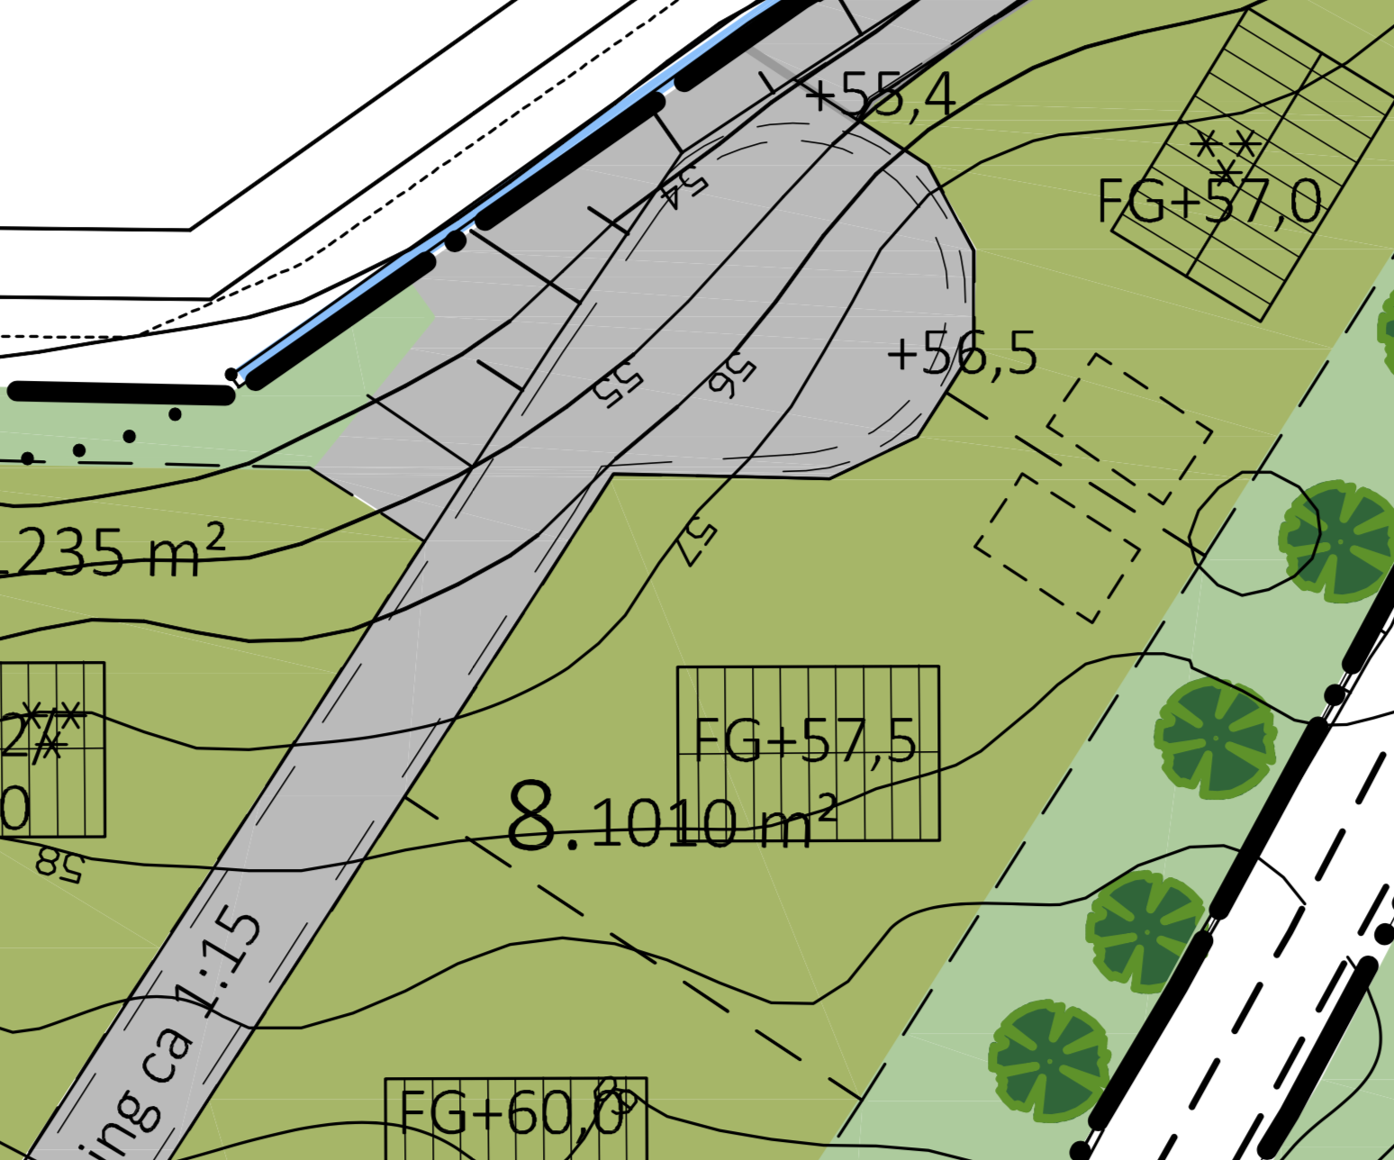
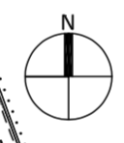
9
Vad är + höjd?
Skala 1:6 (1cm =6m)
Hus
58,5

